Slide 1

产品介绍

Slide 2
目录
一、作品概述
二、需求分析
三、页面与功能介绍
四、可行性分析
五、改进想法

Slide 3
一、作品概述

Slide 4
作品名称：K-star 一站式快递服务
作品类型：网页
作品定位：为华科学子量身打造的快递服务平台与互助社区
功能简介：1. 快递信息查询
2. 发布任务，让别人帮你取快递
3. 帮别人取快递，赚取赏金

Slide 5
二、需求分析

Slide 6

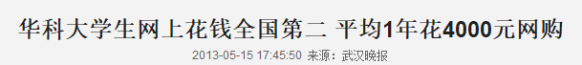
需求分析：
1. 华科学生网购活动频繁，全校每天有超过1000个包裹待接收，隔三差五取包裹已成家常便饭。
（13年尚如此，何况现在，预测 华科如今人均年快递数应已近50个）
2. 不同快递公司取件地较为分散，包裹较多的情况下多地来回取件较麻烦。
3. 因为【时间冲突】和【懒惰】等原因，同学们的包裹往往不能及时获取。
——【同学间（有偿）帮忙取快递存在巨大市场】

Slide 7
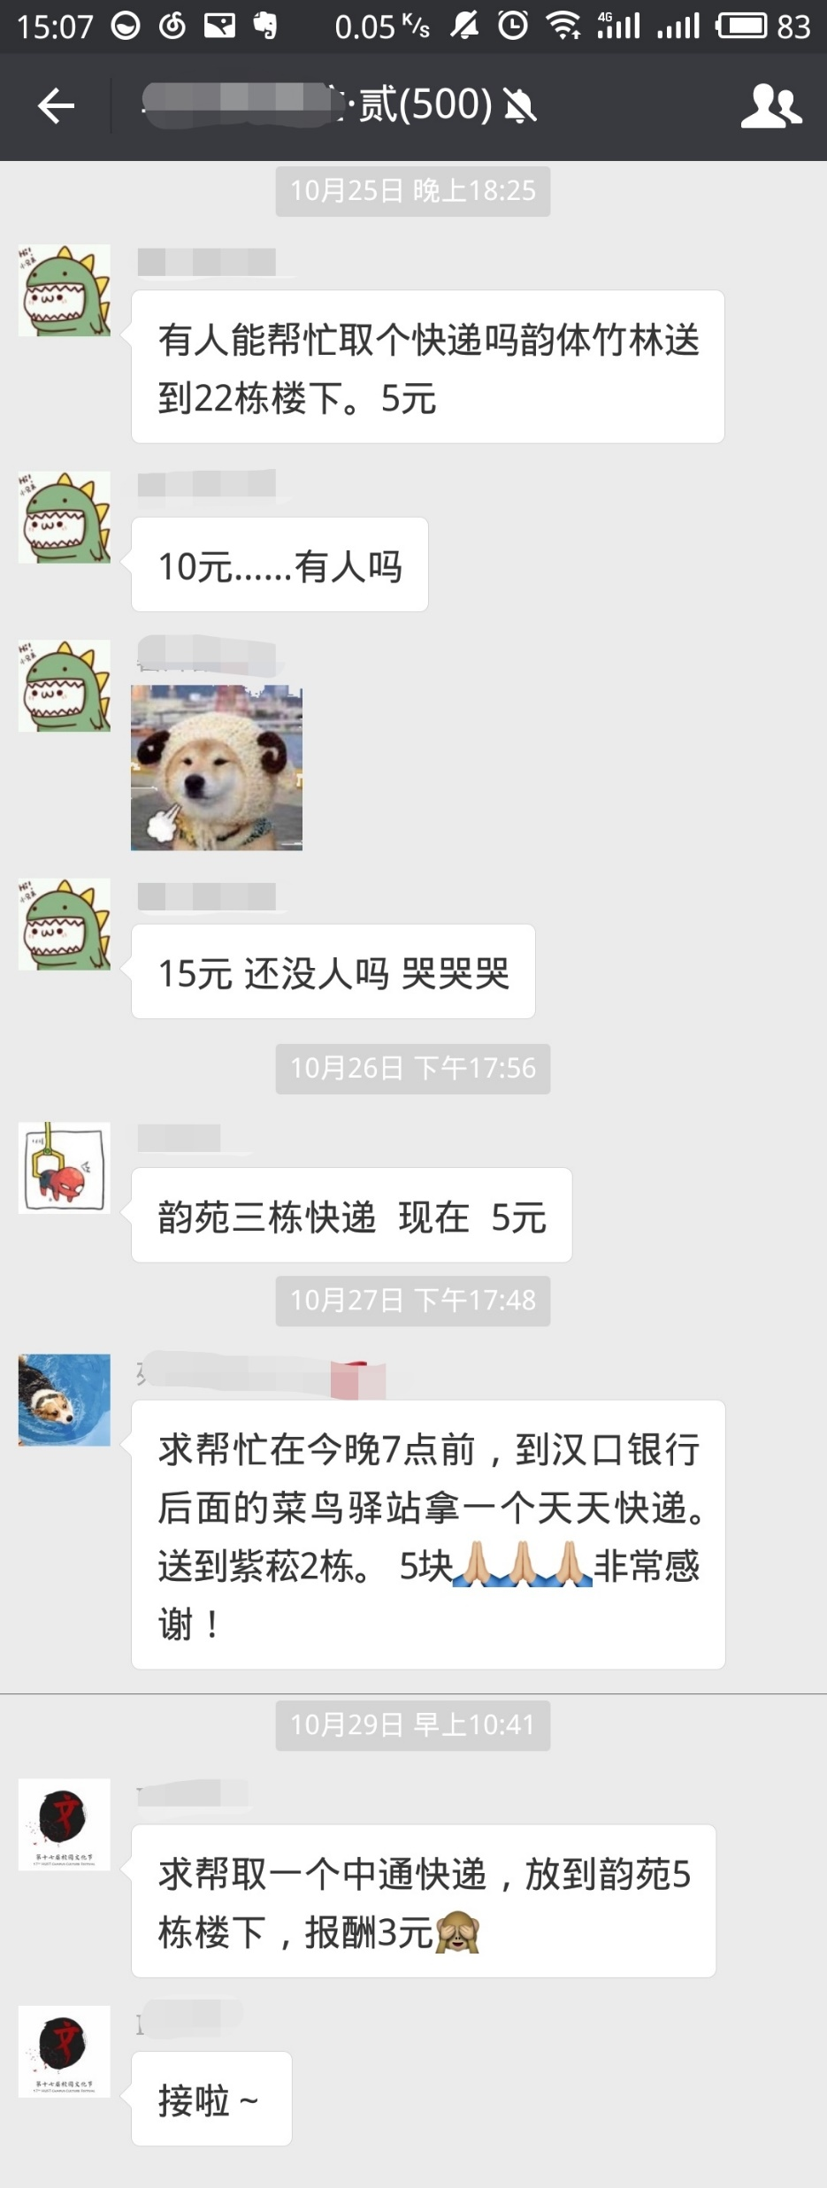
左图为华科的某个学生群聊天截图。
可以看到经常有学生因为各种原因【不能】或【不想】自己取快递。
这仅是一个500人群，由此可见全校学生对【帮取快递】的需求有多大。
想象一下：
如果在获得授权的情况下，A同学在【韵苑竹林】取快递时，顺便帮B、C···同学取了同在【韵苑竹林】派发的快递，顺路捎回了宿舍，并由此获得了感谢金。
由此带来的好处有：
1. 帮助B、C···同学解决了取快递的需求。
2. A同学付出极少部分时间体力，获得了感谢金。
3. 帮助快递取件点减少了本将积压在店内的包裹。
1.华科学生网购活动频繁，全校每天有超过1000个包裹待接收
——解决需求！节约资源！提高效率！

Slide 8
三、页面与功能介绍
·查询快递单号信息
·发布任务让别人帮你取快递
·帮别人取快递
·显示/修改个人信息

Slide 9
网址： http://182.254.225.87:8080/k_star2_war/index.jsp
功能与页面介绍，将采用先概述后截图标注的形式，
评委们可先综合阅读后再点击网页尝试
注：建议评委们用谷歌或IE浏览器打开网页，如用360等可能出现网页组件加载不出来的情况_(:3 」∠)_
由于是部署在较为廉价的服务器上，可能出现网页加载较慢的情况，请评委们耐心等待，由此带来的不便我们深表歉意。

Slide 10
网站功能一： 查询快递单号信息
步骤： ① 进入主页面 · 快递信息查询页面
（登不登录均可）
② 下拉菜单选择快递公司，并输入快递单号
③ 点击【查询】按钮

Slide 11
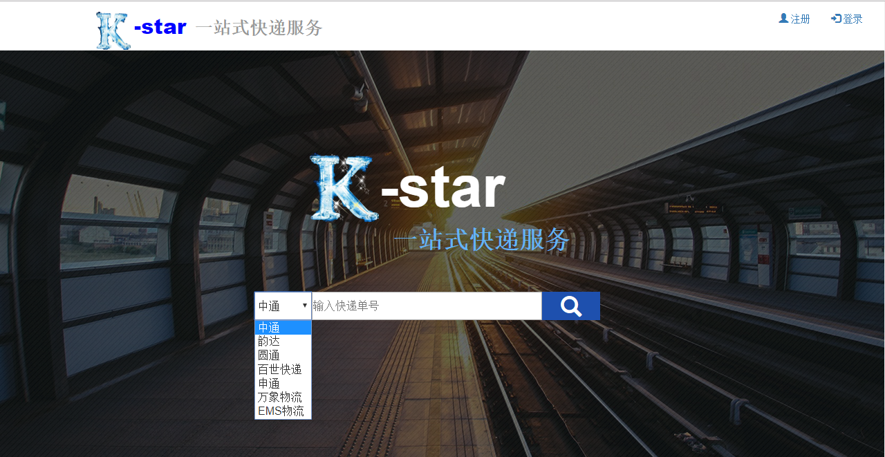
主页面·快递信息查询页面（未登录）
点击进行
注册与登录
同时选择快递公司，
并输入快递单号
可查询快递信息

Slide 12
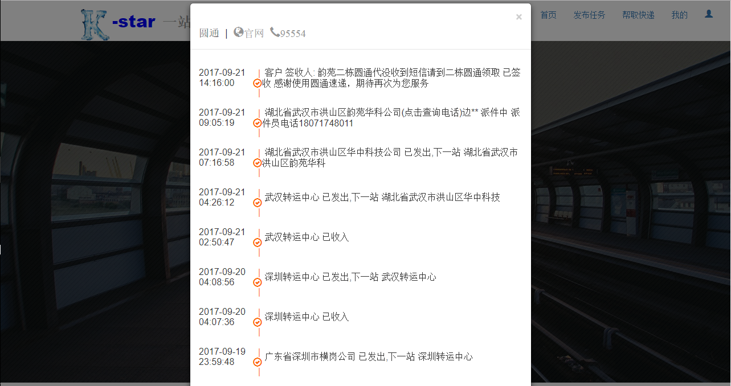
点击查询后弹出的信息窗口（查询完成）

Slide 13
网站功能二： 发布任务让别人帮你取快递
步骤： ① 进入【发布任务】页面（需登录）
② 输入取件码、取件地等信息，点击确认发布
③ 等待其他同学接受任务，期间可在【我的】页面查询任务状态
④ 收到包裹后，支付约定赏金，为对方进行评价

Slide 14
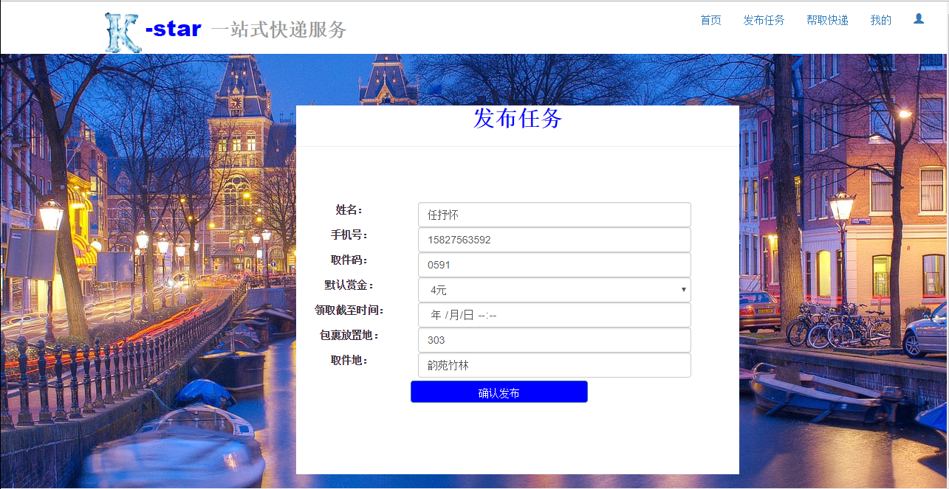
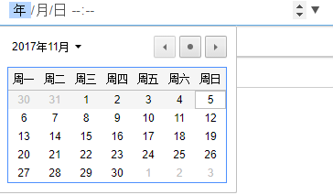
发布任务页面
点击进入
下拉菜单选择日期
除了取件码、取件地 需要根据手机上的
快递短信手动输入，
其它信息均由用户设置的默认信息自动输入，大大简化了操作
【包裹放置地】指帮取快递后包裹放置的地点，一般 为任务发布者宿舍楼下。
【取件地】指各快递公司派件的地点，如韵体竹林等

Slide 15
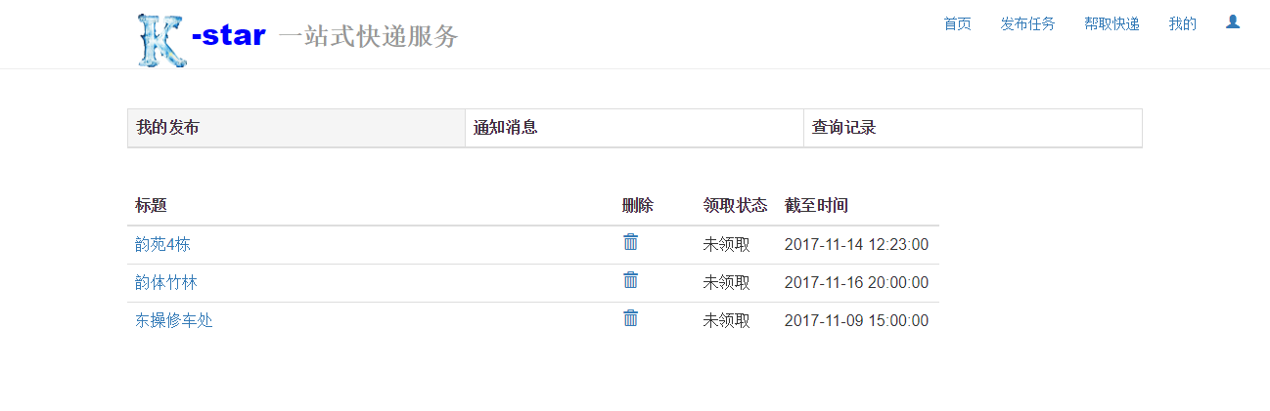
我的页面
点击进入
三个栏目分别显示不同信息
点击对应任务可查看详细信息

Slide 16
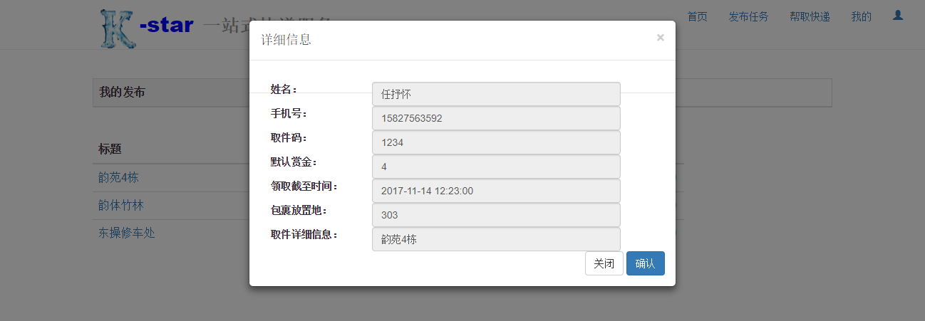
点击任务查看详细信息

Slide 17
网站功能三： 帮别人取快递
步骤： ① 进入【帮取快递】页面（需登录）
② 输入取件码、取件地等信息，点击确认发布
③ 等待其他同学接受任务，期间可在【我的】页面查询任务状态
④ 收到包裹后，支付约定赏金，任务完成，为对方进行评价

Slide 18
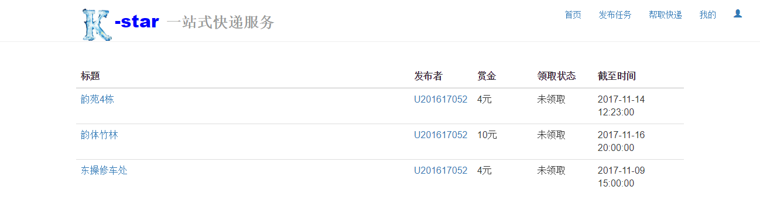
帮取快递页面
点击进入
点击对应任务可查看详细信息并领取

Slide 19
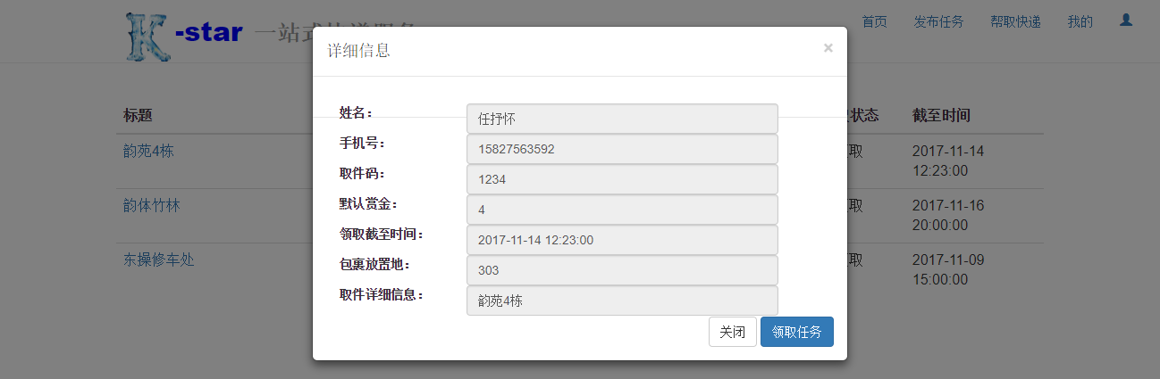
领取任务页面

Slide 20
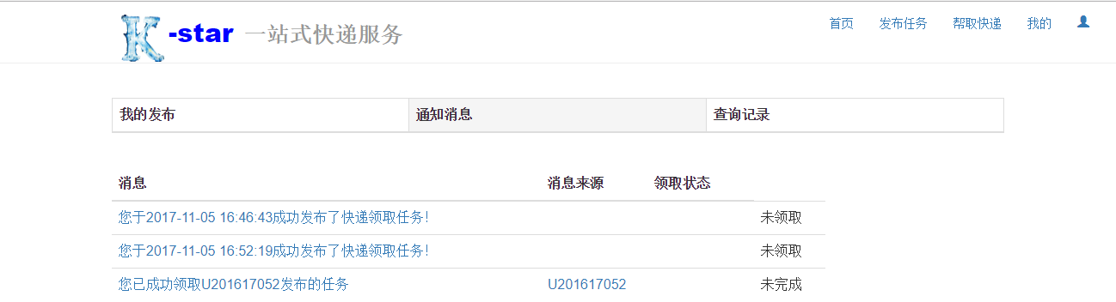
我的页面
领取成功后自动跳转到我的页面
通知消息内自动显示新领取的任务
领取状态为未完成

Slide 21
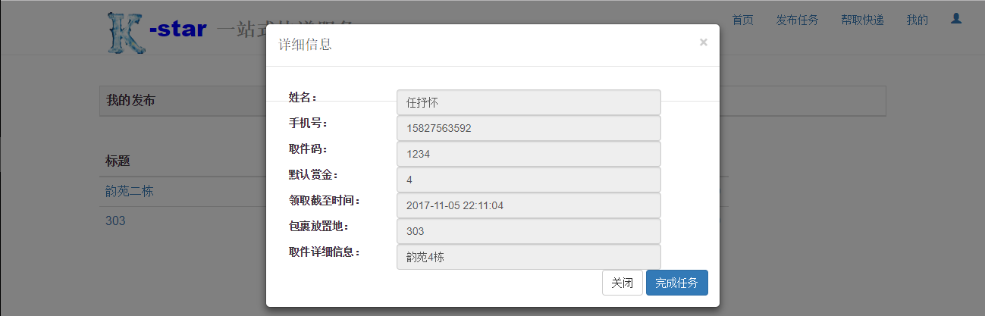
任务详情窗口
完成任务后点击相应任务，弹出任务详情窗口
点击确认完成任务

Slide 22
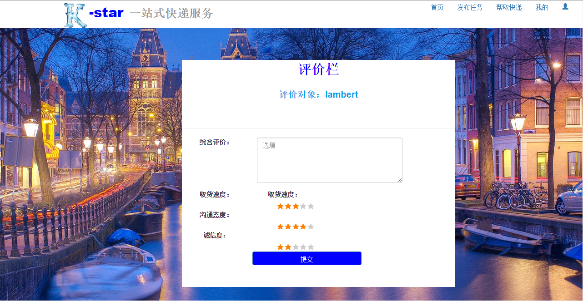
评价页面
点击完成任务按钮，
弹出评价页面
从这三个方面
进行评价

Slide 23
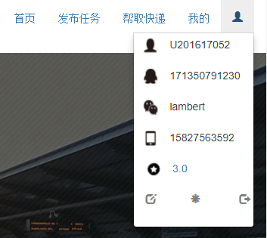
个人信息页面
评价结束后对方的信用分会进行相应更改（原来是0.0）
之后根据对方信息里的手机号进行支付宝付款
至此，帮取快递流程完毕

Slide 24
网站功能四： 显示/修改个人信息
步骤： ① 点击头像按钮，显示个人信息（需登录）
② 点击下拉菜单底部的三个按钮，分别进行账号信息修改、密码修改、退出登录

Slide 25
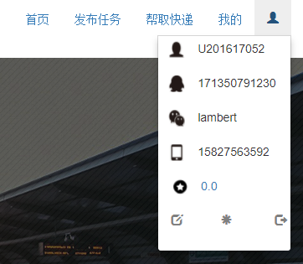
个人信息页面
点击显示
用户名
QQ号
微信号
手机号
信用分
点击修改
账号信息
点击修改
登录密码
点击
退出登录

Slide 26
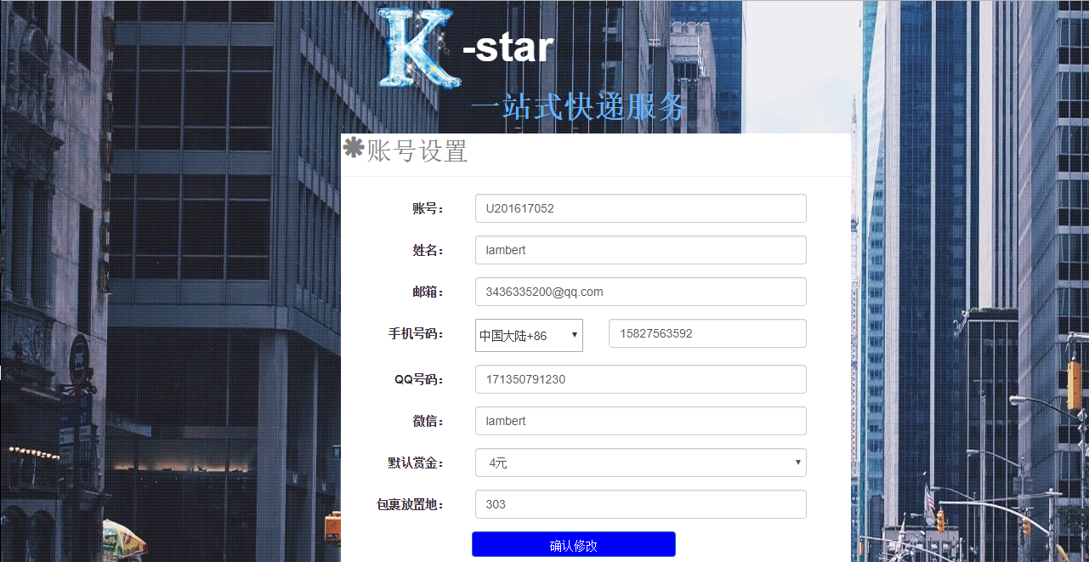
账号设置页面
修改了手机号、默认赏金等信息之后，
发布任务时自动填入的默认信息也会作相应修改。

Slide 27
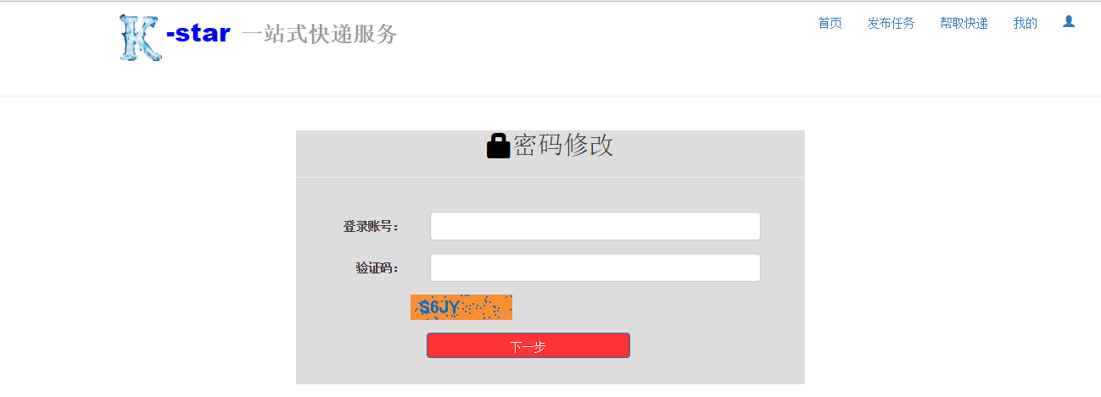
密码修改页面

Slide 28
四、可行性分析
·安全性
·方便性
·商业性

Slide 29
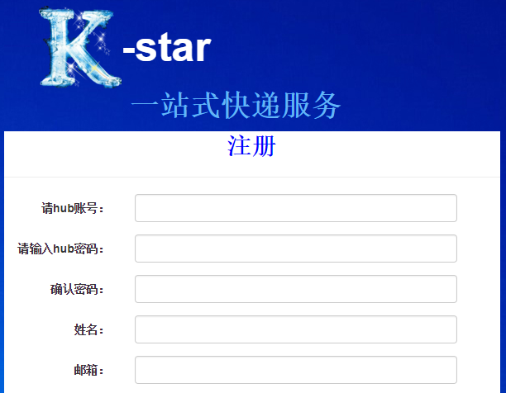
安全性：
潜在安全隐患：
某人注册虚假账号，取完包裹后据为己有，使任务发布者出现财产损失。
应对策略：
网站中的用户注册全部采用华科学生独有的hub账号与密码（注：hub系统是华科官方信息服务平台，系统内会显示成绩信息等，没有学生会将此账户告诉别人），将用户限制为华科学生，避免社会人士登录。
在每个任务完成后，任务发布者与帮取快递者会互相进行评价，评分会实时显示在个人信息栏里。对于评分低的同学，其他人可以选择不与其合作。
对于贵重包裹，我们不建议（一般人也不会）选择代取快递服务。

Slide 30
方便性：
潜在需求：
·有帮取快递需求的学生很多，但往往不能及时找到人，得到帮助。
·在微信群里发布任务信息，需要逐条手动输入，十分不便。
·且微信群里的任务信息常会被其它聊天信息淹没。
应对策略：
这个网站的目标就是建成一个为华科学子量身打造的快递互助社区，我们将有此需求且愿意帮忙取快递的同学集合起来，为他们之间的互助搭建一个桥梁。
由于姓名、手机号、赏金、包裹放置地等默认信息一般不会改动，在注册时输入一次，日后发布任务时系统就会自动输入。大大提高了效率。
同学们只需手动输入短信上的取件码和取件地，稍加点击即可完成任务的发布与处理，极具方便性。

Slide 31
商业性：
由于（有偿）帮取快递的巨大需求，该网站的点击浏览量预计在每日数百次。等到产品成熟，用户数趋于饱和后，可在网页空白处加入留学机构、健身机构、快递公司等机构的广告。对于这些机构而言，用户群全为华科学生且浏览率不低的网站，有一定的广告投放价值。

Slide 32
五、改进想法

Slide 33
由于时间原因，这个网页还未完全建设完毕。
我们将从以下几个方面进行改进：
目前的赏金支付方式为任务发布者通过接受者显示的手机号自行用支付宝转账。我们准备增加“上传用户支付宝/微信收款二维码”这一功能，并在付款时将二维码显示在网页上，用户直接扫码付款，增加方便性。
我们准备完善收付款的监督机制，任务发布者必须在限定时间内进行付款，否则将受到惩罚，由此提高效率、用户积极性和任务完成度。
我们准备实现用户的网上交流功能，在网页上建立一个“聊天室”，让用户能直接在网页上进行互发消息，方便应对产生的各种情况。
我们准备更改用户信用分的显示方式，让信用分直接跟在用户名之后，方便随时查看。
我们准备更改一些页面的排序算法，例如在任务发布页面，按取件地、赏金高低进行任务排序，方便用户选择。

Slide 34
解决需求！节约资源！提高效率！
K-star：为华科学子量身打造的快递服务平台与互助社区
团队成员：软工1603班 刘俊傲、任抒怀

